Slide 1
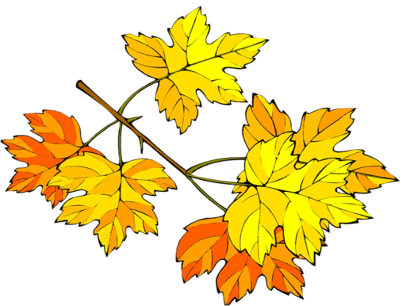
Осень

Slide 2
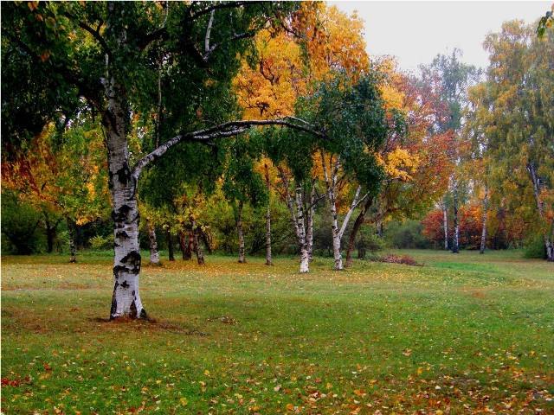
Прошло лето, наступила осень. Какие изменения наступили в природе?

Slide 3
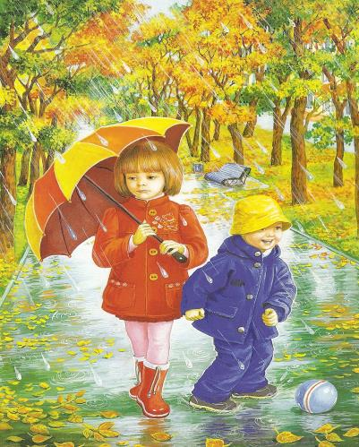
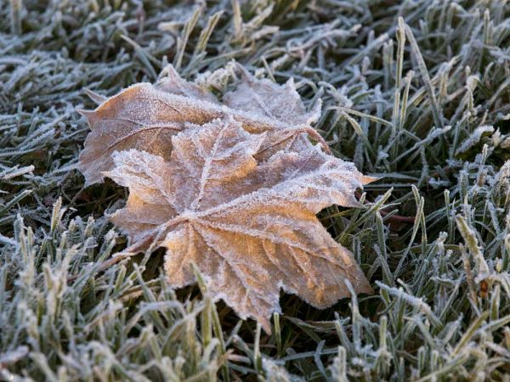
Осенью погода меняется очень быстро. Все чаще льют холодные дожди, появляются первые заморозки

Slide 4
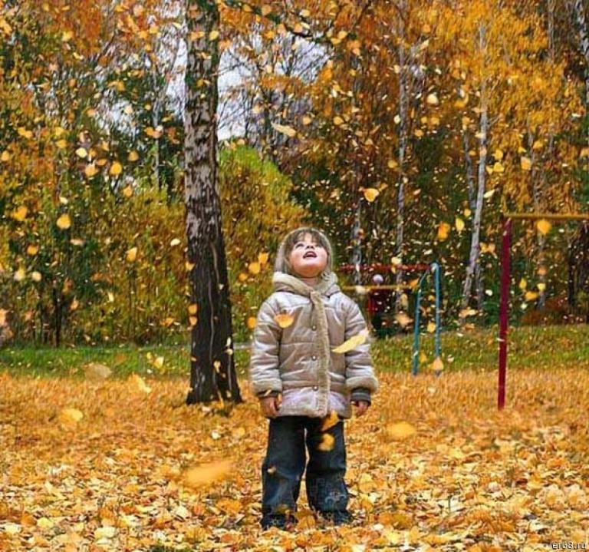
Листья на деревьях желтеют и опадают

Slide 5
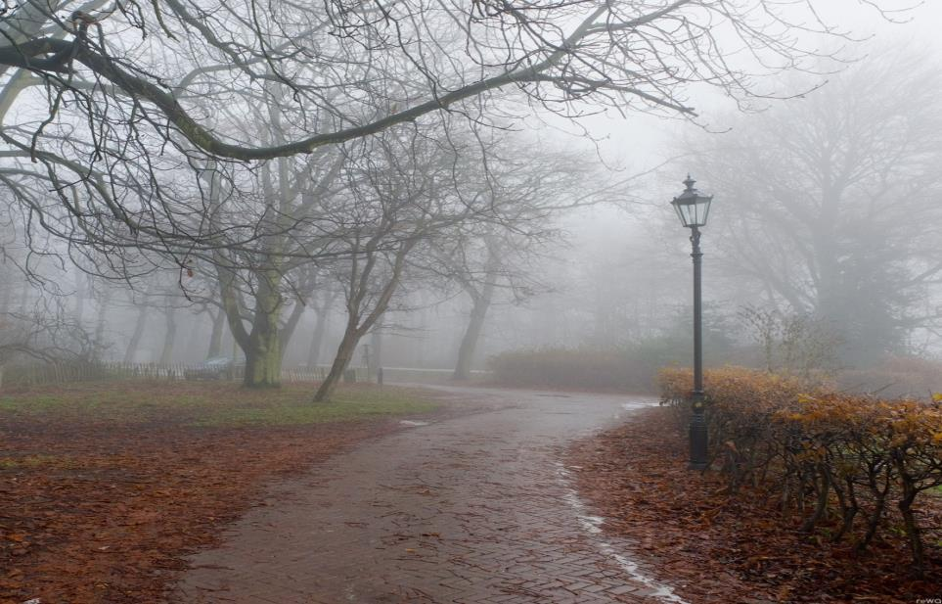
Приходят холодные осенние туманы

Slide 6
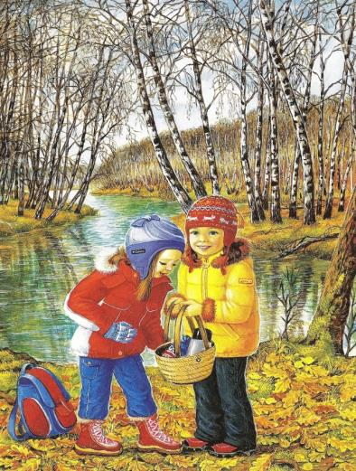
На улице холодает и люди начинают одеваться теплее.

Slide 7
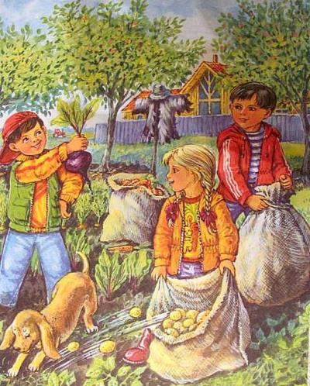
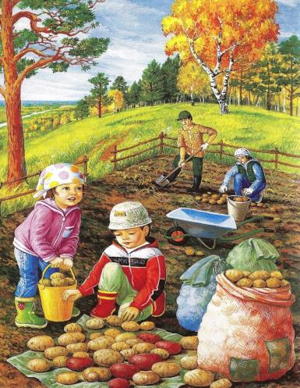
Осенью в садах, огородах и на полях начинают собирать урожай

Slide 8
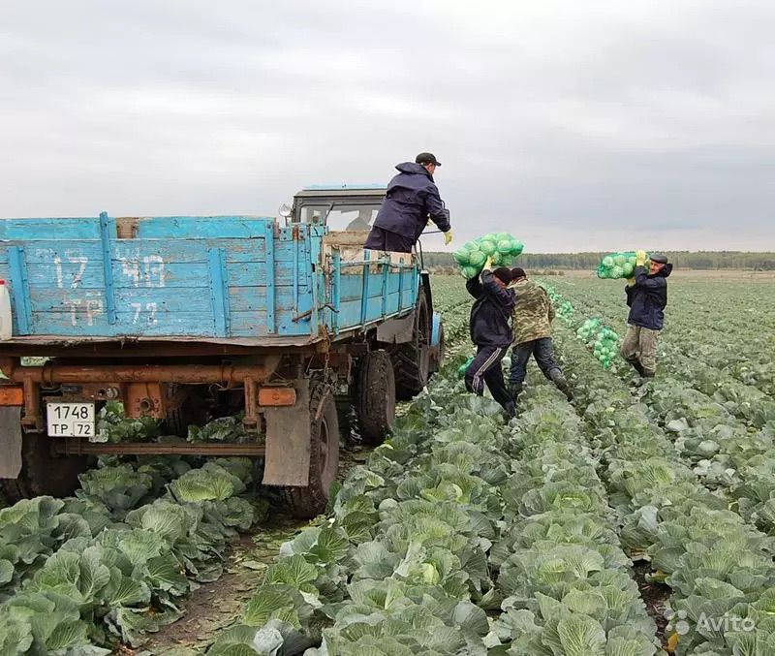

Slide 9
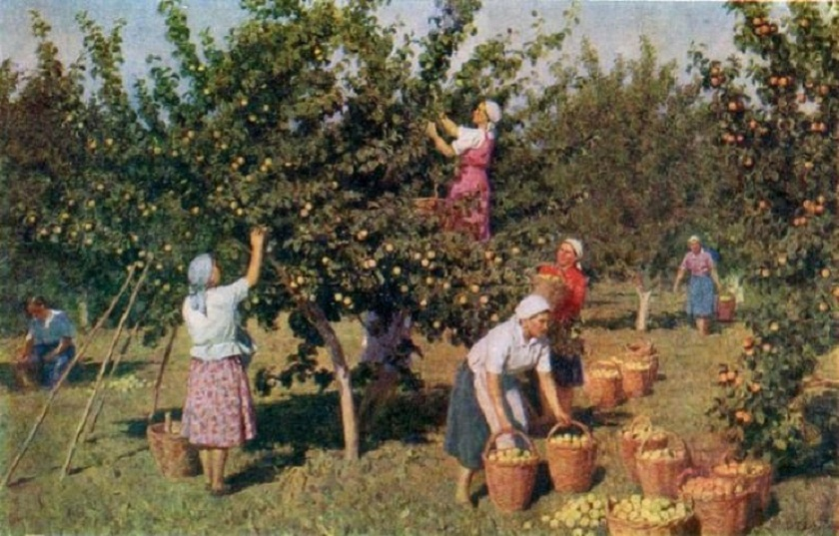

Slide 10
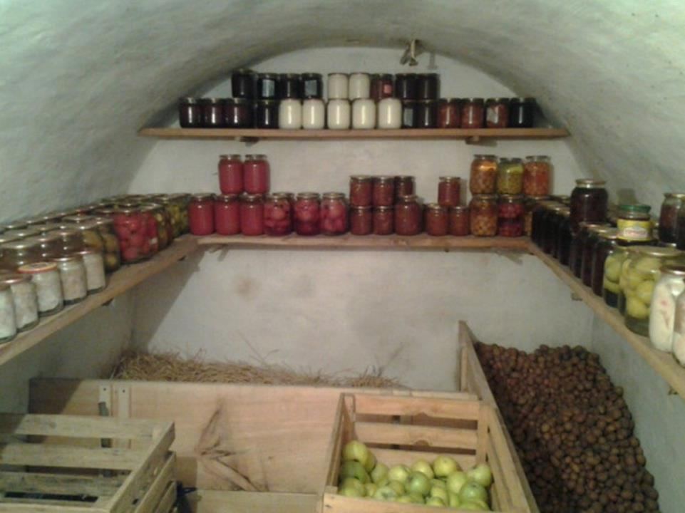
На зиму люди делают заготовки

Slide 11
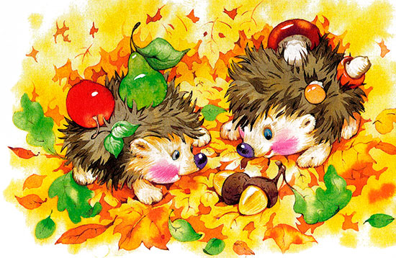
Меняется осенью и жизнь животных

Slide 12
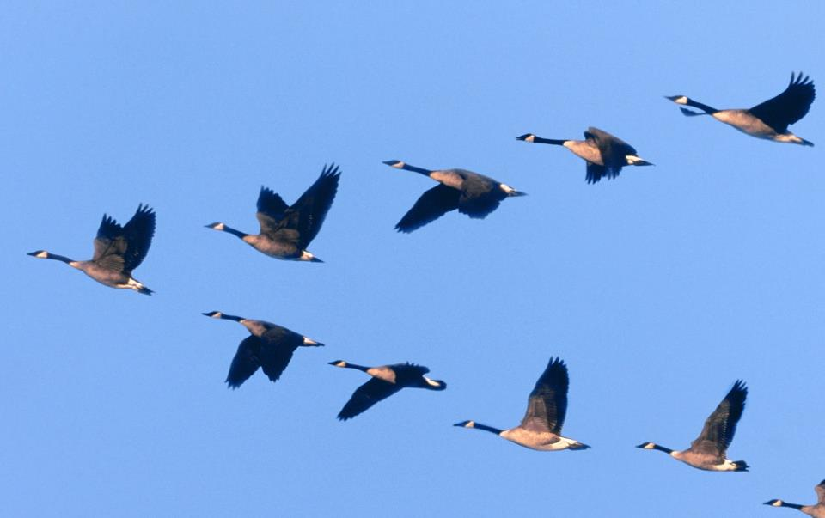
Перелетные птицы собираются в стаи улетают в теплые края

Slide 13
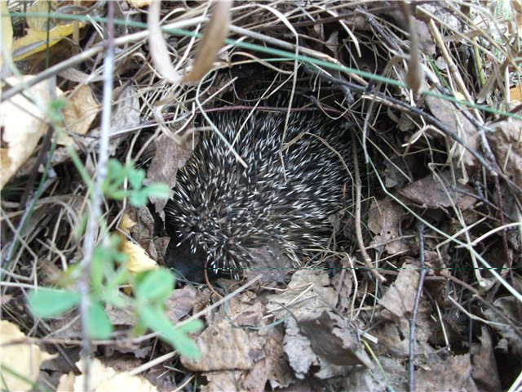
Некоторые животные впадают в спячку

Slide 14
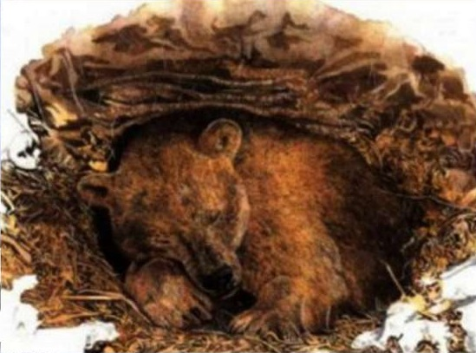

Slide 15
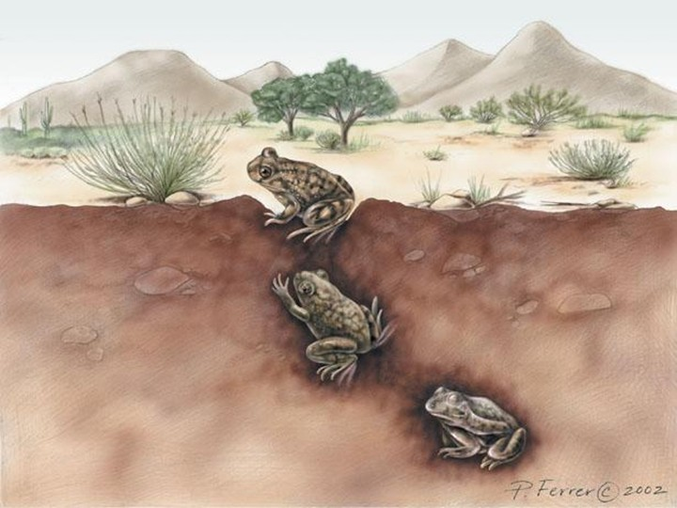

Slide 16
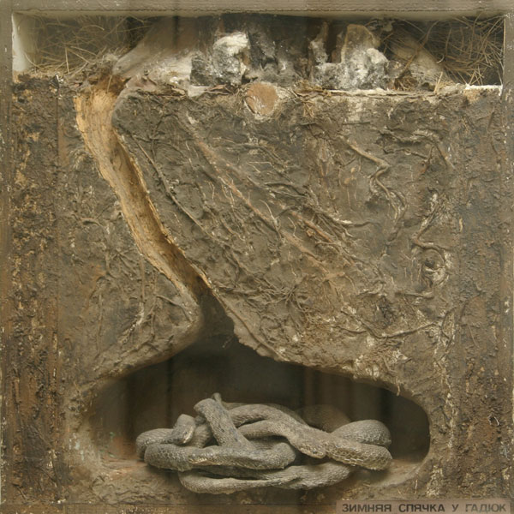

Slide 17
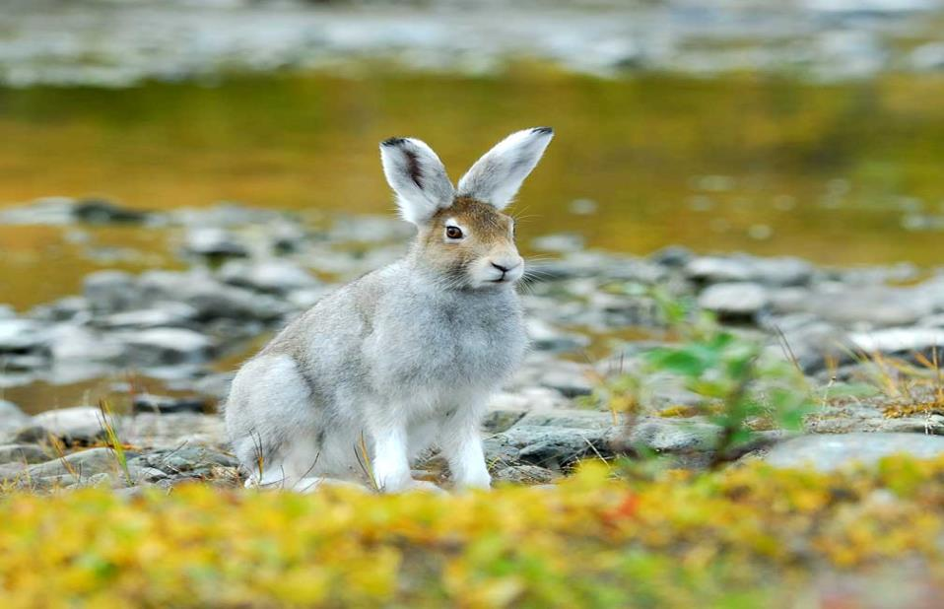
Те животные которые не засыпают меняют летнюю шубку на зимнюю

Slide 18
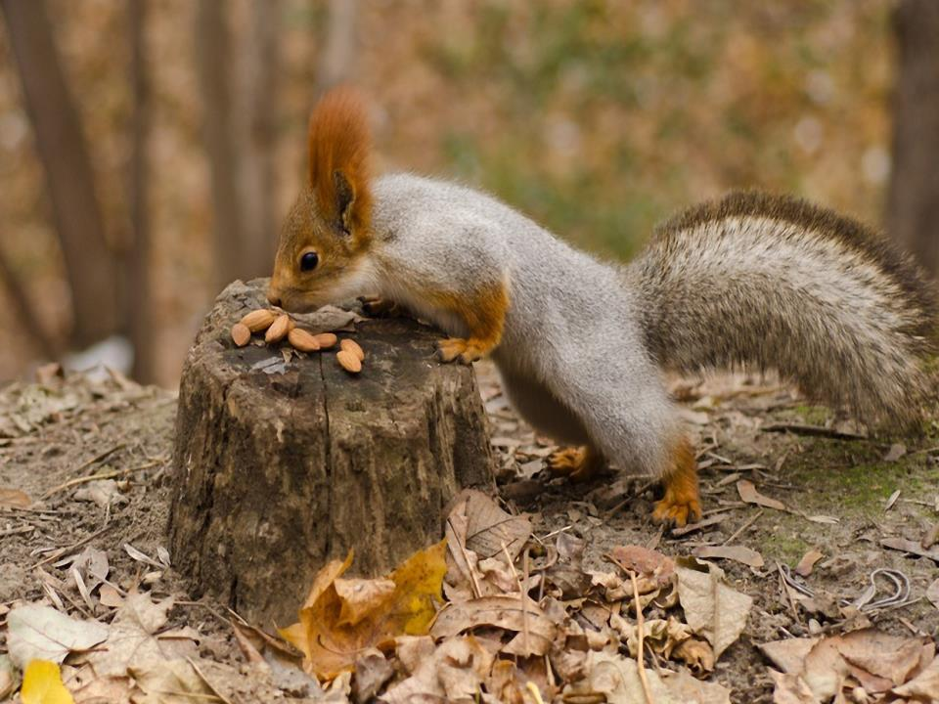

Slide 19
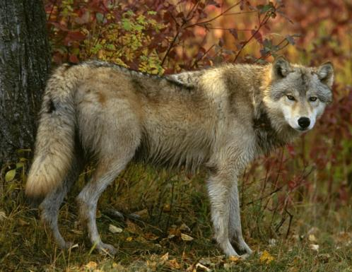
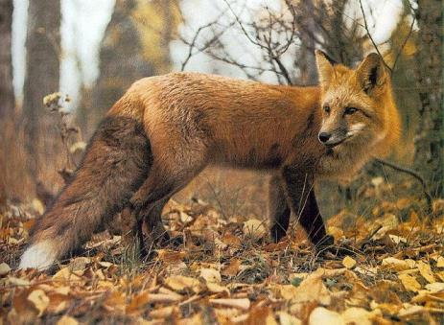

Slide 20
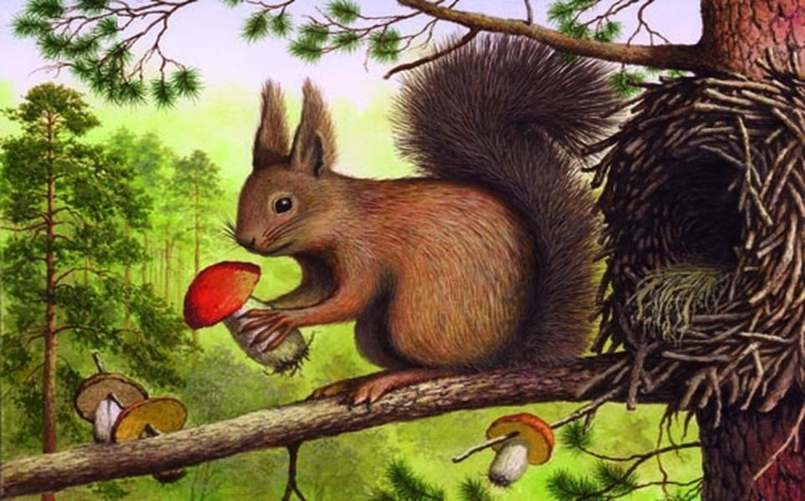
Некоторые животные делают запасы на зиму

Slide 21
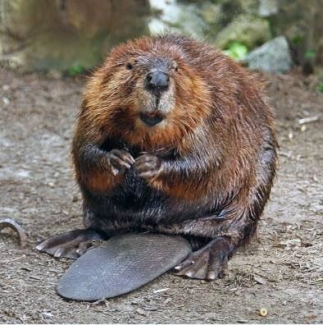
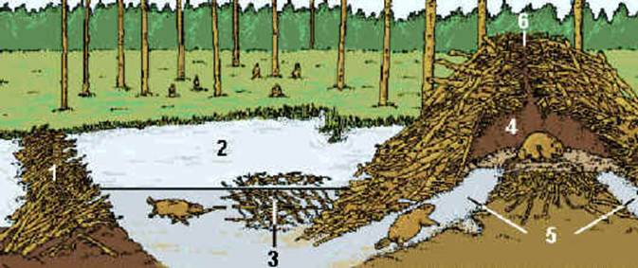

Slide 22
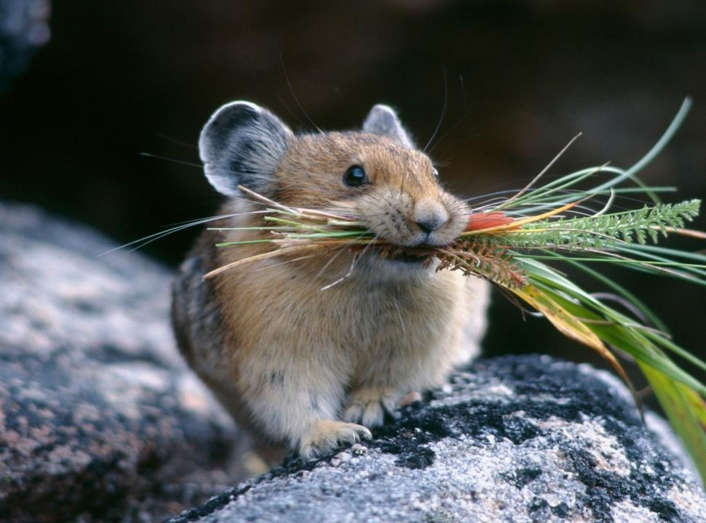

Slide 23
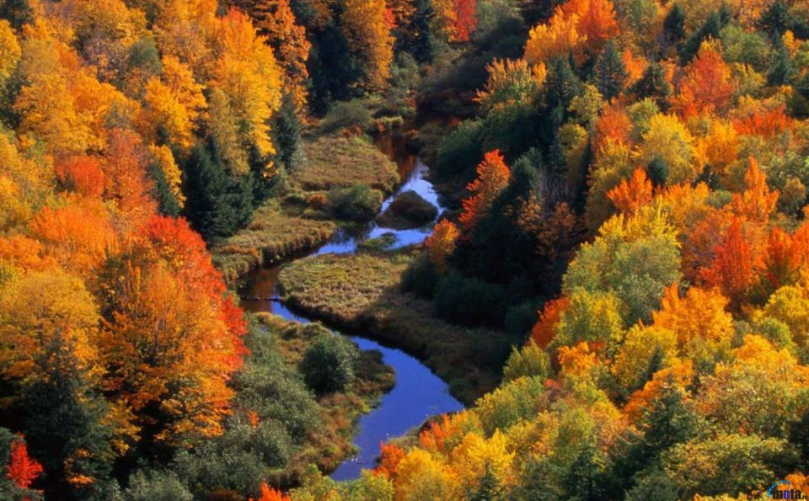
Осень это чудесное время года!

